Slide 1


Erfarenhet
i
Dialog och Samverkan!
Karin Cardell – HB Ann Cederberg – MdH Jan Zirk - HS

Slide 2
Tema och syfte
Verksamhetsstödets roll och uppdrag
öka förståelse för sammanhang
dela erfarenheter och exempel
resonera om mål- och uppdragsformuleringar
stärka förutsättningar för cheferna att lyckas

Slide 3

Notes:
Svar på frågor om mål utmaningar och uppdrag

Slide 5
Vad saknade du
Bättre lokal
Pauser och tempo i den inledande delen
Mer tid för gruppdiskussioner , dialoger, erfarenhetsutbyte
Workshop
Framtidsspaning

Slide 6
Vad tar du med dig från internatet(1)
Många intressanta inspel från kolleger. Fortsatta frågor att nätverka kring
Inspiration
I am not alone
Känslan av att ha kolleger på andra lärosäten. Perspektiv på utmaningar.

Slide 7
Vad tar du med dig från internatet(2)
Skratt, stolthet och idéer
Fördjupad förståelse för andra lärosätens utmaningar och ökad möjlighet till utbyten med dessa
Stora likheter i frågeställningar och problemområden, men vi hanterar saker lite olika. Vi har mycket att lära av varandra och kommer förhoppningsvis fortsätta samarbete områdesvis

Slide 9
Vid ev fortsättning – ge förslag på nya teman (1)
Framtidens verksamhetsstöd
Inspiration till hur möter gemensamma utmaningar
Tillitsbaserad styrning och ledning
Tror inte det behövs så mycket nytt – bättre att fördjupa

Slide 10
Vid ev fortsättning – ge förslag på nya teman (2)
Hur kan vi skapa tillit mellan akademi och verksamhetsstöd
Hur klarar vi de ekonomiska utmaningarna
Hur får vi saker att hända, inte bara pratas om. Goda exempel och workshop
Osv …

Slide 12
Högskolan i Skövde

Slide 13
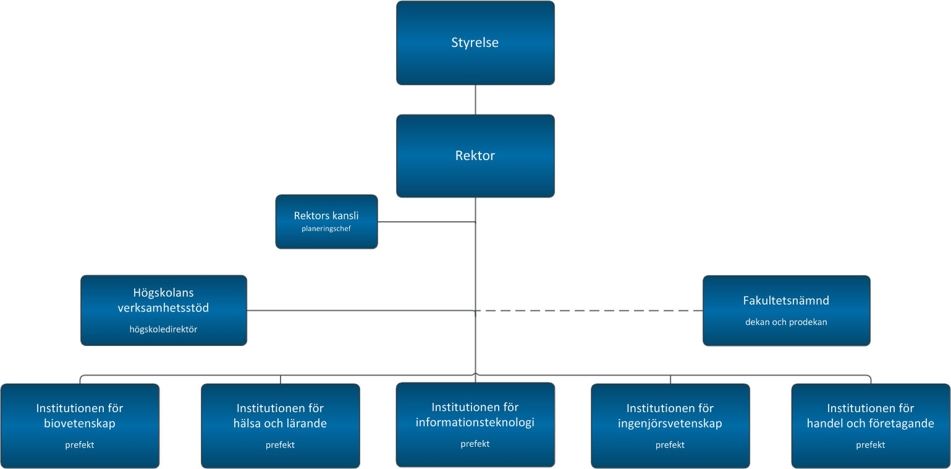
Organisationsöversikt HS

Slide 14
Verksamhetsstödet = ca130 medarb.
AFSI
Avdelningen för Forskningsstöd,
samverkan och Innovation = 11
Avdelningen för Marknad och Kommunikation = 9
Bibliotek = 14
Campusavdelning = 9
Ekonomi
Ekonomiavdelningen = 9
HR-avdelningen = 11
IT-avdelningen = 30
Avdelningen för utbildnings-
och studentstöd = 40
AMK
HR
Bibliotek
IT
Campus
US

Slide 15
Verksamhetsstödets roll och uppdrag…Profil
VS Uppdrag:
Stödja
Styra
Följa upp
Arbetssätt/
förhållnings-sätt:
Verksamhetsnära
Helhetsperspektiv
Proaktivitet
Professionalism
Tillgänglighet
Arbetsinnehåll:
Service
Konsultativt stöd
Myndighetsutövning
Förebyggande
Utveckling
Kvalitetsuppföljning
Enkät
Dialogmöte
Audit m.m

Slide 16
Brukarperspektiv…
Möter VS uppdrag Institutionernas/Avnämarnas behov?

Slide 17
Workshop - Design Thinking
Del 1 – Institution/Prefekt + HDLG
Presentation av Institutionernas VP
HDLG lyssnar aktivt – antecknar
Del 2 - HDLG
Gruppvis reflektion – vilka utmaningar uppfattades?
Gruppvis presentation – Post it-lappar
Utifrån vad gruppen uppfattar: Prioritering
Del 3 - HDLG
Gruppvis diskussion: Hur möter VS de utmaningar som presenteras?
Vilka frågor väcker detta hos VS?
Steg 2 och Del 4 – HD + Prefekt
Återkoppling till Institution

Slide 18
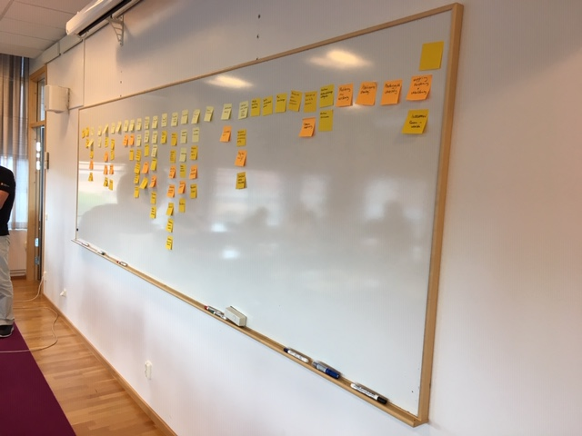
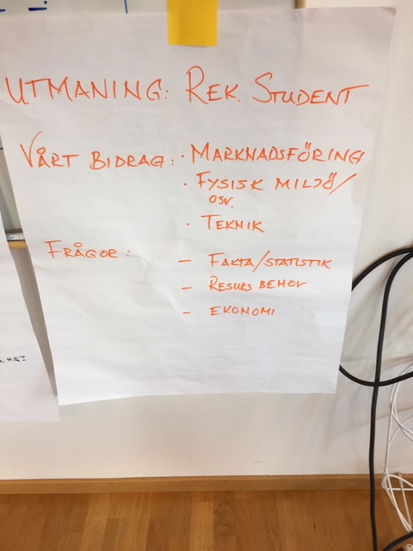
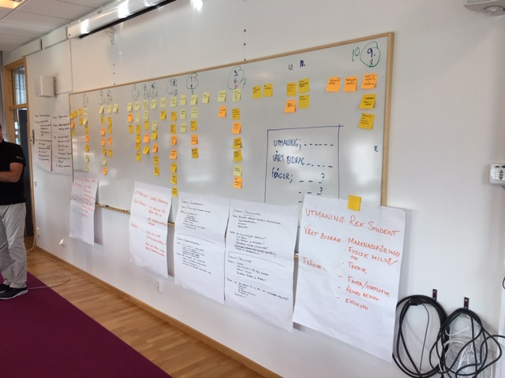

Slide 19
Konklusion - Workshop
Studentrekrytering
Rekrytering Personal
Fler utbildningar
Ekonomi
Marknadsföring
Kommunikation
Flexibilitet/Nya utbildningskoncept
Samverkan Internt/Externt
Internationalisering
Kopplingen Forskning/Utbildning

Slide 20
Verksamhetsstödets roll och uppdrag…
VS Uppdrag:
Stödja
Styra
Följa upp
Arbetssätt/
förhållnings-sätt:
Verksamhetsnära
Helhetsperspektiv
Proaktivitet
Professionalism
Tillgänglighet
Arbetsinnehåll:
Service
Konsultativt stöd
Myndighetsutövning
Förebyggande
Utveckling
Kvalitetsuppföljning
Enkät
Dialogmöte
Audit m.m

Slide 21
Verksamhetsplanering VS
Styrelsen: Utvecklingsplanen
Institutionernas VP
VS Gemensam och övergripande plan och prioritering
Behov – Internt HS
Ledning Institutioner
Studenter
VS
VS Uppdrag:
Stödja
Styra
Följa upp
Arbetssätt/förhållnings-sätt:
Verksamhetsnära
Helhetsperspektiv
Proaktivitet
Professionalism
Tillgänglighet
Arbetsinnehåll:
Service
Konsultativt stöd
Myndighetsutövning
Förebyggande
Utveckling
Kvalitetsuppföljn
Enkät
Dialogmöte
Audit m.m
Behov – Externt;
Lagar
Förordning, Myndigheter
Samarbetspartners
Avdelningsspecifika aktivitetsplaner:

Slide 22
VS - Styrande eller Stödjande
Stödjande
Brukarperspektiv
Samverkan – extern part
(brukare som medskapare)
Internt arbete
Myndighetsperspektiv
Styrande
Enhet
Helhet

Slide 23
Verksamhetsstödets roll och uppdrag..
Vad ingår inte i Verksamhetsstödets roll och uppdrag…
Stödjande VS – Styrande VS
Samverkan och Dialog

Slide 24
Tack!

Slide 25
Krav Från Andra Myndigheter Och Intressenter
Avrapportering/Redovisning
ESV
RiR
MSB
Naturvårdsverket
mm
Politisk viljeriktning
Plan S
Digitalisering
mm
Enkäter/remisser
Nationellt - Regionalt
Lagar och förordningar
GDPR
Tillgänglighetsperspektiv
Säkerhet generellt
mm
Avtal och övriga förpliktelser
Sunet
Ladok
Elsevier
mm

